Slide 1
Лондон

Slide 2
Удивительный и необыкновенный город Лондон - огромное сердце Великобритании, крупнейшего государства Европы, и его бесспорный лидер по количеству населения (в столице Соединенного Королевства проживает примерно 8 млн. человек). Это не только любимое место туристов, но и город мирового значения, финансовый центр, который диктует законы экономики, политики, бизнеса, культуры и даже моды.

Slide 3
Букингемский дворец
Букингемский дворец - официальная лондонская резиденция британских монархов. Дворец охраняет Придворный дивизион, состоящий из полка гвардейской пехоты и Королевского конно-гвардейского полка. Каждый день в 11:30 с апреля по август (в остальные месяцы — через день) проходит церемония смены караула.

Slide 4
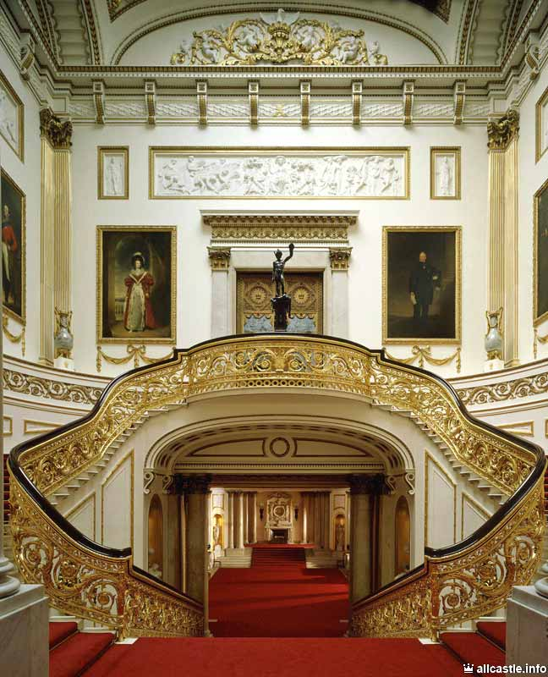
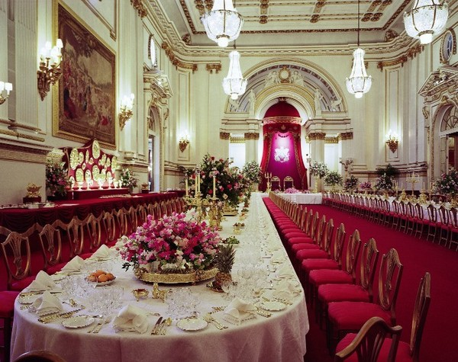

Slide 5
Вестминстерский дворец
Вестминстерский дворец уже на протяжении свыше 900 лет является домом британского правительства. После пожара 16 октября 1834 года дворец выстроен заново. Здание занимает площадь в восемь гектаров и состоит из 1100 комнат, 100 лестниц и 11 дворов. Лучший вид открывается с близлежащей Парламентской площади. В парламенте находятся Вестминстерский зал, подземная церковь, члены парламента.

Slide 6
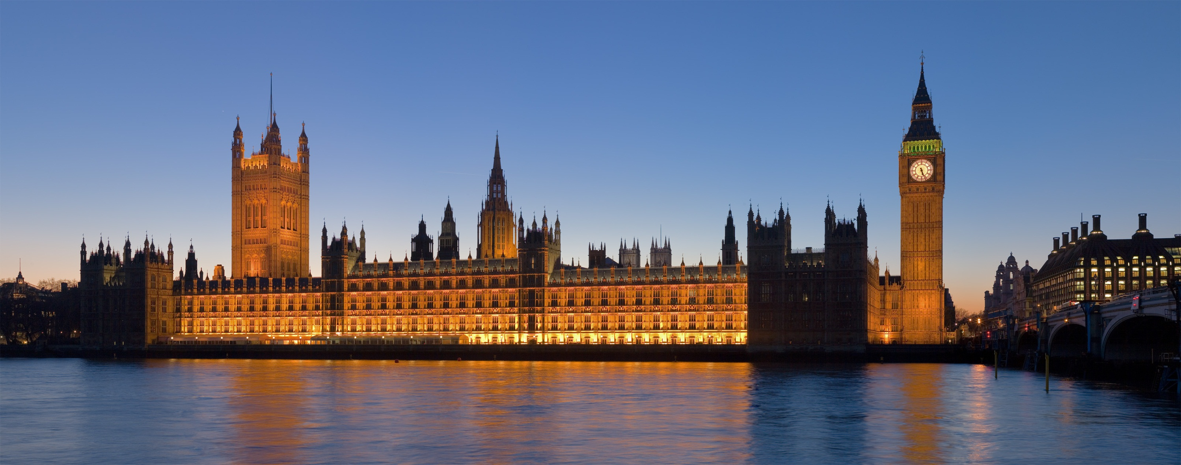

Slide 7
Биг Бен
Биг Бен — это наиболее узнаваемая достопримечательность Лондона. Вообще Биг Бен является названием самого большого колокола на часах, расположенных в северной части Вестминстерского дворца в Лондоне. Это часть архитектурного комплекса Вестминстерского дворца. Официальное наименование — «Часовая башня Вестминстерского дворца», также её называют «Башней Св. Стефана». Биг Бен — это самые большие четырехсторонние часы с колоколами и третья по высоте часовая башня в мире. В мае 2009 года часы отметили свой 150-ый юбилей (часы впервые завели 31 мая) многочисленными торжественными мероприятиями.

Slide 8
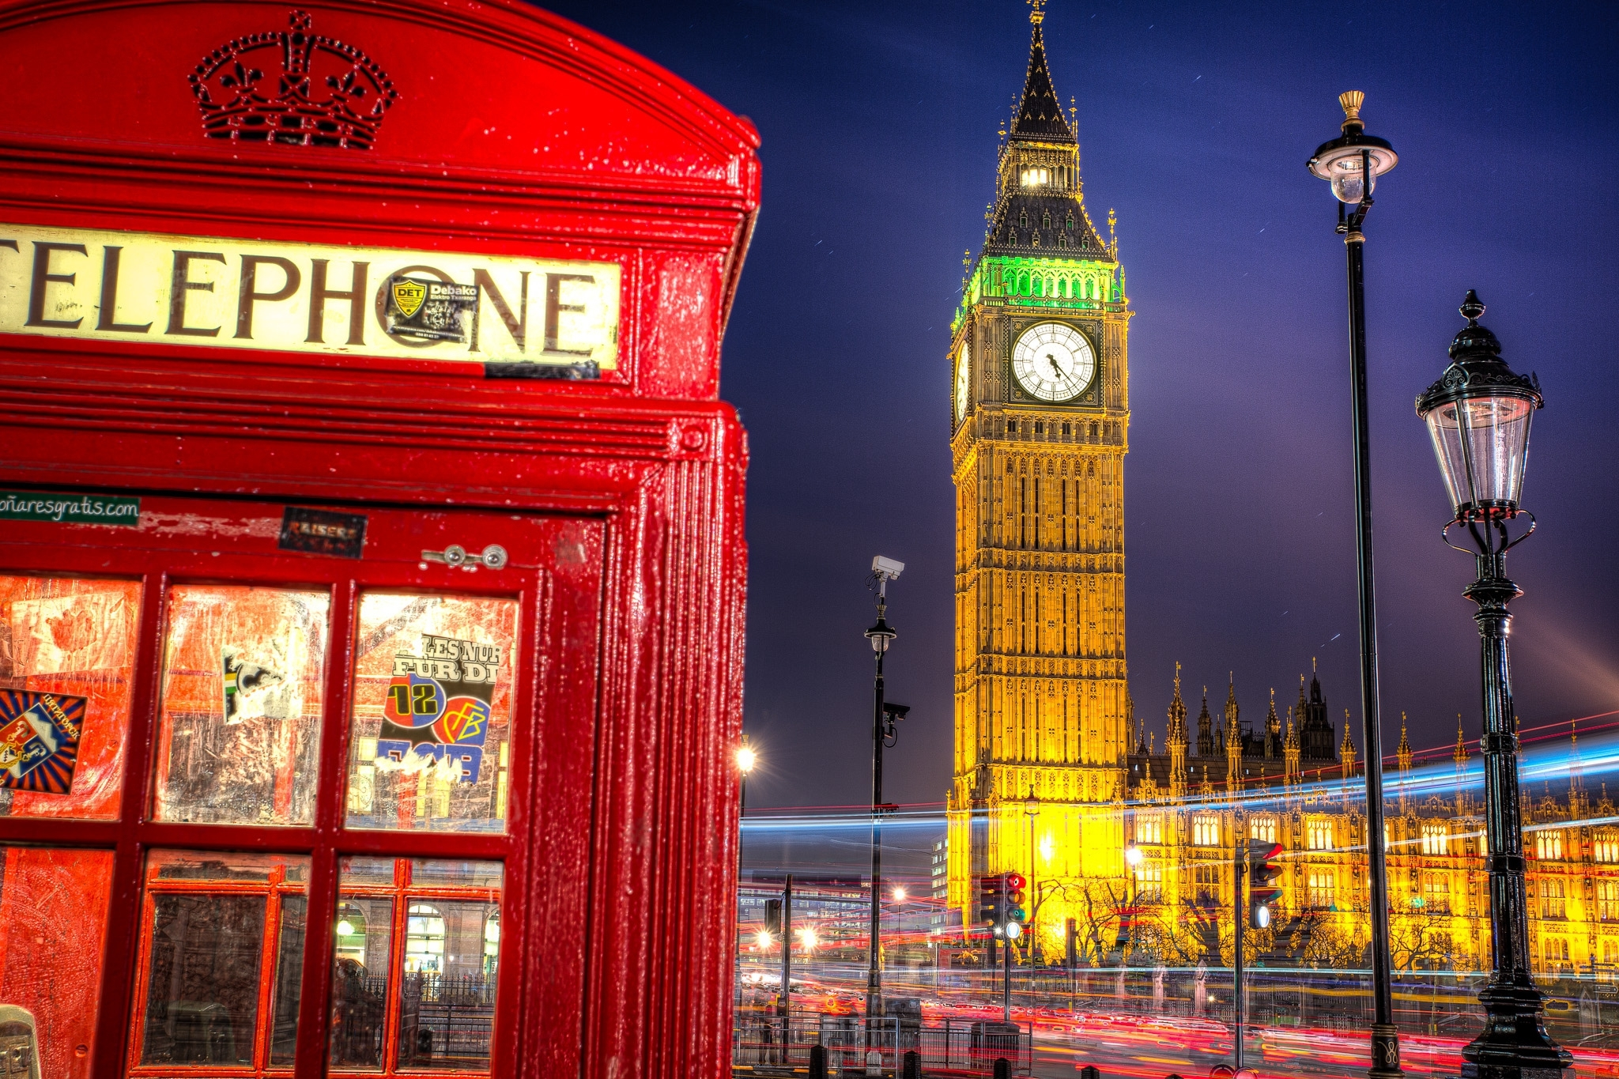

Slide 9
Тауэрский мост
Тауэрский мост - разводной мост в центре Лондона над рекой Темзой, недалеко от Лондонского Тауэра. Является одним из символов Британии и самым знаменитым мостом в мире. Спроектирован Сэром Хорейсом Джонсом и открыт в 1894 году. Оборудован специальным подъемным механизмом. С моста открывается прекрасный вид на Лондонский Тауэр и Темзу.

Slide 10
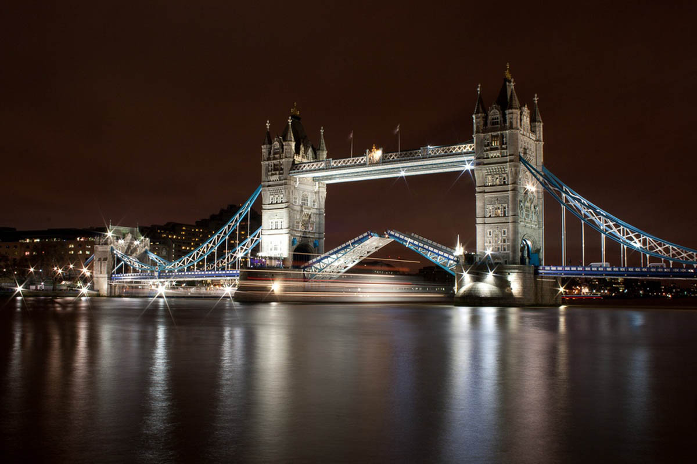

Slide 11
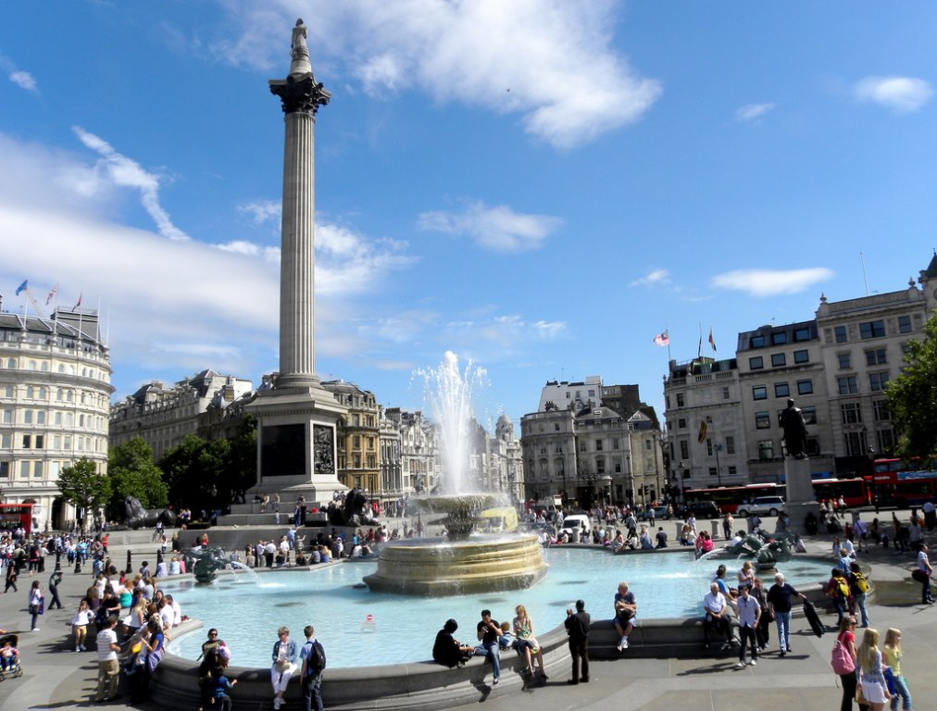
Трафальгарская площадь
Трафальгарская площадь построена в честь Трафальгарской битвы 1805 года, в результате которой Англия добилась морского превосходства над Францией. В центре площади - 18-футовая статуя героя Трафальгара адмирала Нельсона на колонне, в основании которой установлены знаменитые ландсеровские львы. Трафальгарская площадь — традиционное место митингов, демонстраций, а также проведения массовых праздников — например, китайского нового года и русского старого нового года. 8 мая 1945 года Черчилль объявил перед собравшимися на площади лондонцами о победе во Второй мировой войне.

Slide 12
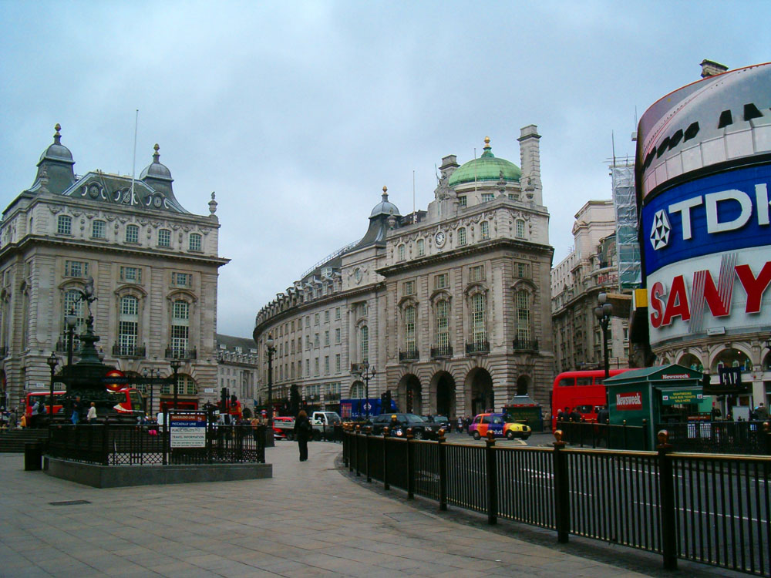
Площадь Пикадилли
Площадь Пикадилли - главная площадь Лондона на соединении пяти улиц. Основные достопримечательности площади Пикадилли — огромные неоновые рекламы и статуя ангела христианского милосердия, более известного как Эрос.

Slide 13
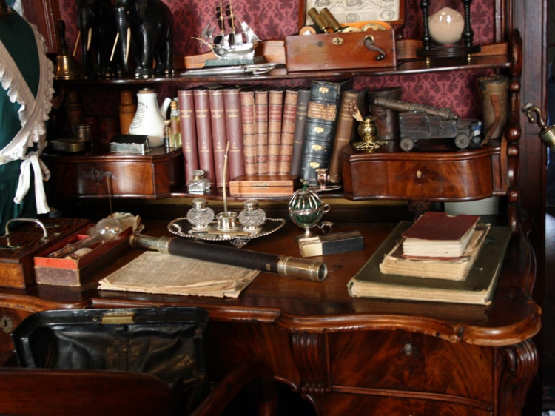
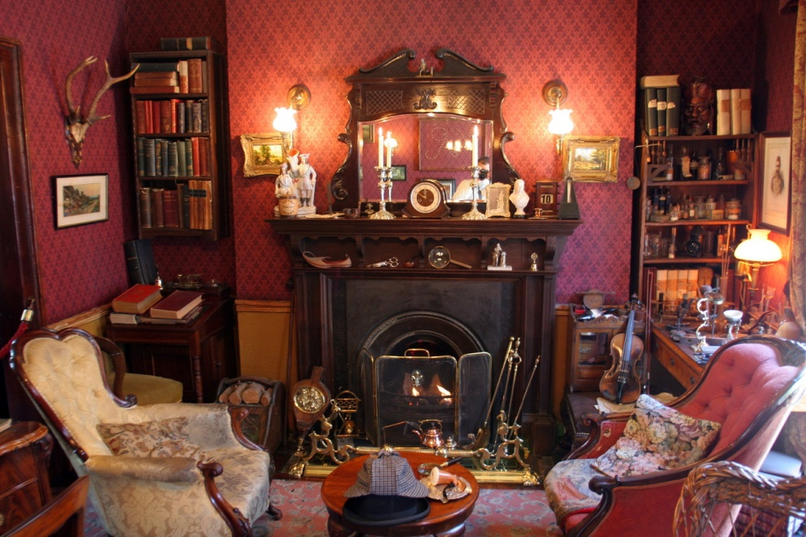
Музей Шерлока Холмса
Музей Шерлока Холмса — лондонский дом-музей легендарного сыщика Шерлока Холмса. Музей инспирирован фантазией Сэра Артура Конана Дойла. Во время написания этих произведений такого адреса в Лондоне не существовало. В связи с этим при создании музея дому был присвоен этот «специальный» номер, выбивающийся из общей нумерации улицы. Воспроизведена обстановка викторианского стиля, очень близкая к описанной в книгах о Шерлоке Холмсе. Здесь есть его знаменитое кресло, оборудование для научных экспериментов и его записи. На стене гостиной под стеклом красуется монограмма королевы Виктории «VR».

Slide 14
Шекспировский театр "Глобус
Шекспировский театр "Глобус" - самый известный во всем мире театр Лондона. Современный реконструированный театр открыт в 1997г. Театр расположен в 200 метрах от первоначального сооружения, построенного в 1599 году на средства труппы актеров Lord Chamberlain’s Men, к которой принадлежал и сам Шекспир. Показ спектаклей идёт каждое лето (с мая по октябрь).

Slide 15
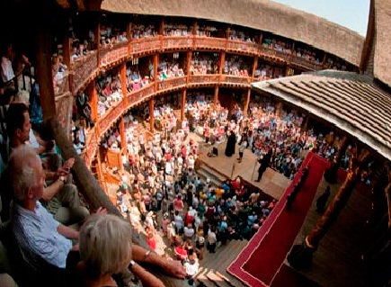
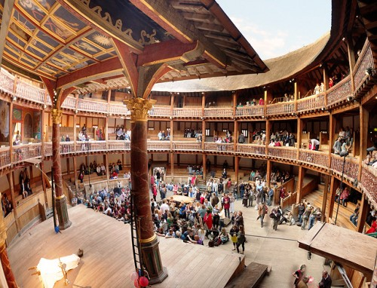

Slide 16
парк Гарри Поттера
31 марта 2012 года на студии, где снимались фильмы про Гарри Поттера, открылась выставка Making of Harry Potter. Она расположена в 30 км к северо-западу от Лондона, в ангарах аэропорта Ливесден (Leavesden).
Во время экскурсии можно заглянуть в чулан под лестницей, где жил Гарри, оказаться в Большом зале Хогвартса, общей комнате Гриффиндора и классе зельеварения, побывать в Косом переулке и в кабинете Дамблдора, "прокатиться" на метле в зале с "зеленым экраном" и на автобусе "Ночной рыцарь".
На студии проводятся развлекательные мероприятия - например, Неделя животных-актеров, во время которой на выставке можно увидеть кошку, "сыгравшую" миссис Норрис, сову - Хедвига и крысу Рона.
В сувенирном магазине продаются угощения (шоколадные лягушки и другие сладости), копии волшебных палочек, метлы и мячи для квиддича, форма студентов Хогвартса и другие "волшебные" предметы. Поесть можно в Studio Cafe, а в закусочной The Backlot - перекусить и попить, например, сливочного пива. Также на территории студии есть зона для пикника под открытым небом.

Slide 17
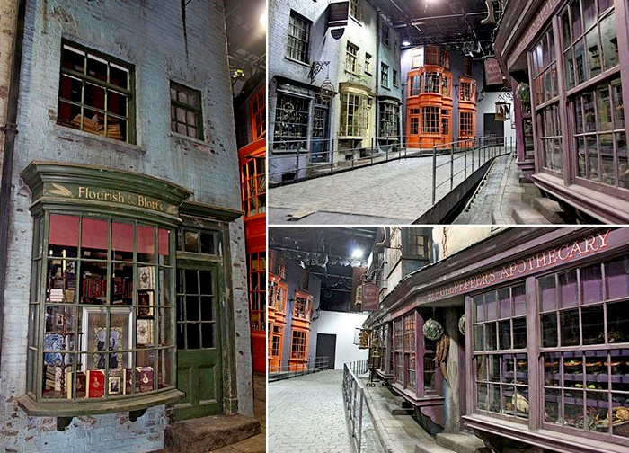
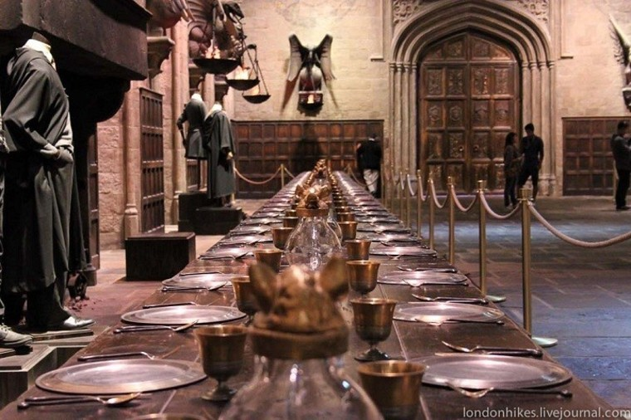

Slide 18
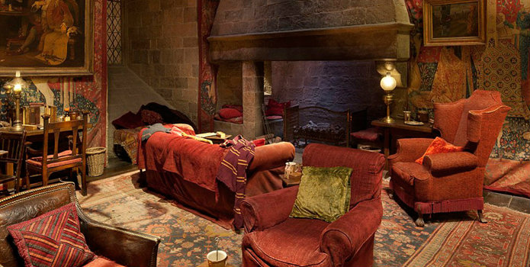
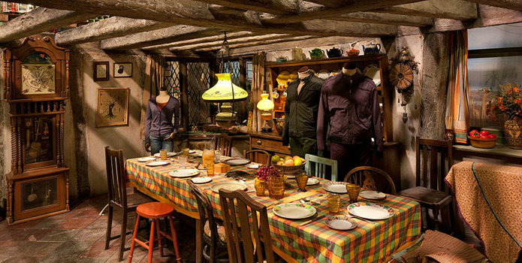

Slide 19
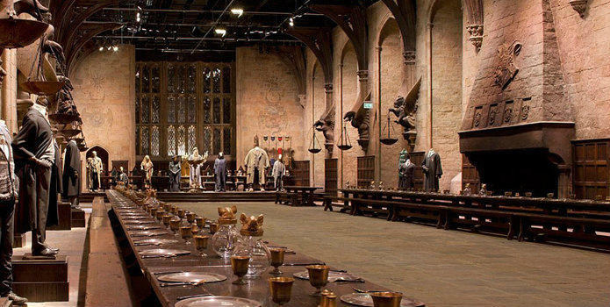
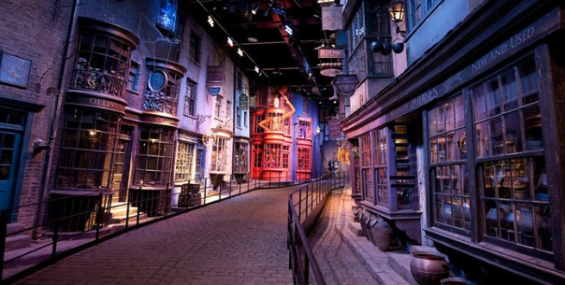

Slide 20
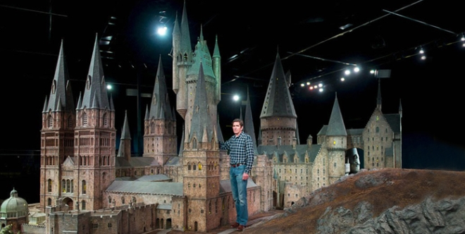
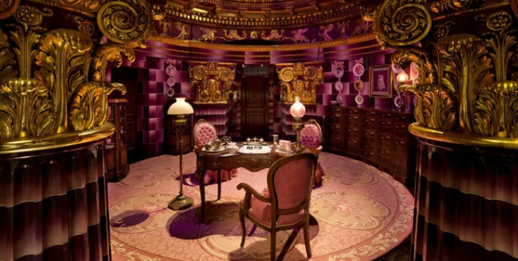

Slide 21
Национальная картинная галерея
Национальная картинная галерея хранит коллекцию из более 2000 образцов западноевропейской живописи XIII — начала XX века. Среди авторов - Леонардо да Винчи, Боттичелли, Беллини, Микеланджело и многие другие. Национальная картинная галерея была основана благодаря королю Георгу IV, который потребовал от правительства приобретения коллекции из 38 картин, среди которых были шесть работ Хогарта.

Slide 22
Музей мадам Тюссо
Музей мадам Тюссо — музей восковых фигур, имеющий филиалы в Амстердаме, Лас-Вегасе, Копенгагене, Нью-Йорке, Лос Анджелесе, Гонконге и Берлине. Основан скульптором Марией Тюссо в 1835 году. В 1777 году Мария Тюссо создаёт свою первую восковую фигуру Вольтера, а затем последовали Жан-Жак Руссо, Бенджамин Франклин. Коллекция расширялась с посмертных масок во время Французской революции: Луи XVI и Мария-Антуанетта располагаются рядом с топором, обезглавившим их. Одной из центральной части музея является Кабинет Ужасов. Часть выставки включала жертв французской революции, фигуры убийц и других преступников.Со временем коллекция пополнилась фигурами других знаменитых людей, таких как адмирал Нельсон, Вальтер Скотт.

Slide 24
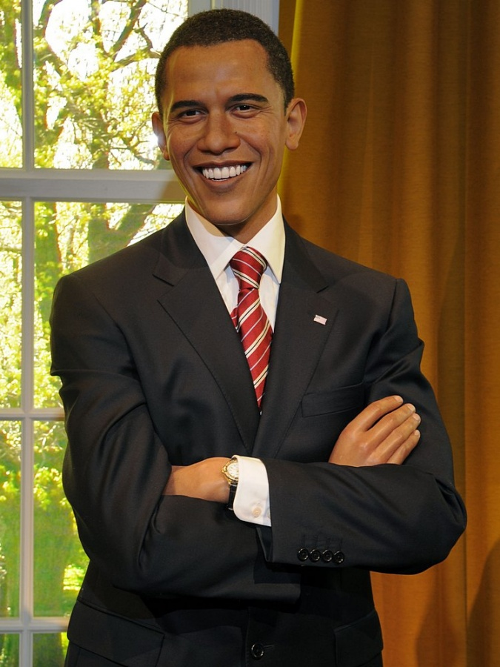

Slide 25
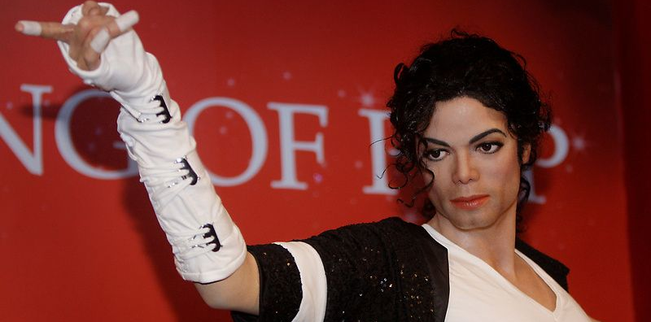

Slide 26
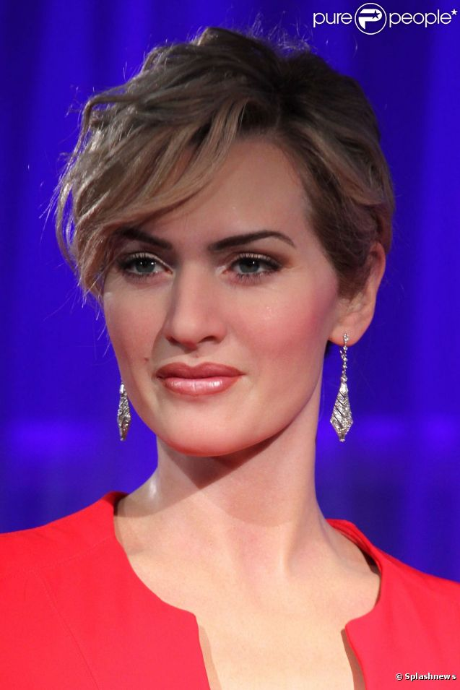
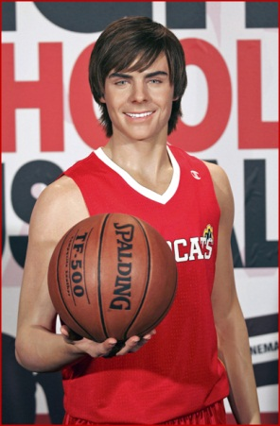

Slide 27
Студия Эбби Роуд
Студия Эбби Роуд — звукозаписывающая студия в Лондоне, в районе Сент Джонс Вуд, созданная в ноябре 1931 года компанией EMI. В этой студии был записан последний шедевр Битлз. Четверка так любила это место, что увековечила это имя в своем последнем альбоме 1969, на обложке которого они изображены переходящими улицу перед студией. Имя Эбби Роад навсегда останется в сердцах и умах поклонников рока. В этой студии также записывались такие легендарные рок-группы, как The Beatles, Mike Oldfield, The Shadows и Pink Floyd, Oasis, Travis, Машина Времени, Патрицио Буанне и Nightwish и др.

Slide 28
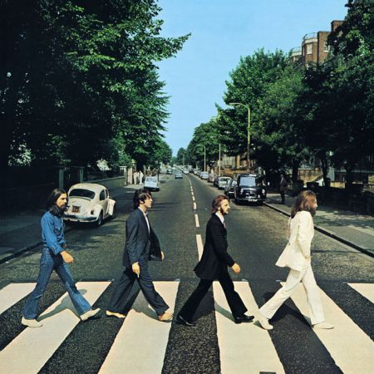

Slide 29
Око Лондона (London Eye)
Око Лондона, или как его еще называют Колесо Тысячелетия, – это гигантское колесо обозрения, установленное в Лондоне на берегу Темзы. Высота колеса 135 метров.
На колесе установлены 32 пассажирские капсулы яйцеобразной формы, по числу районов, составляющих Большой Лондон. Каждая капсула вмещает до 25 человек. Капсулы полностью закрыты, поэтому во время движения пассажиры могут как сидеть, так и свободно ходить по салону. Оборот занимает приблизительно 45 минут.
Око Лондона стало таким же символом города и так же дает своим посетителям редкую возможность полюбоваться на весь город с высоты птичьего полета. В сумерках включается подсветка, и Око Лондона представляет собой незабываемое зрелище.

Slide 30
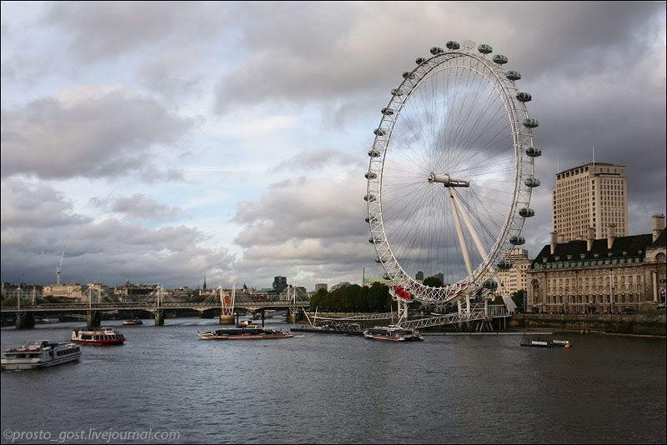

Slide 31
Британский музей
Британский музей — главный историко-археологический музей Великобритании и один из крупнейших музеев мира. Музей хранит произведения искусства Древнего Египта, Междуречья, Античной Греции, Античного Рима, изделия средневековых мастеров Европы и Азии, собрания монет и медалей, рисунков, гравюр, этнографические коллекции.
Греция и Египет, из которых были вывезены древние памятники, до сих пор требуют их возвращения назад.

Slide 32
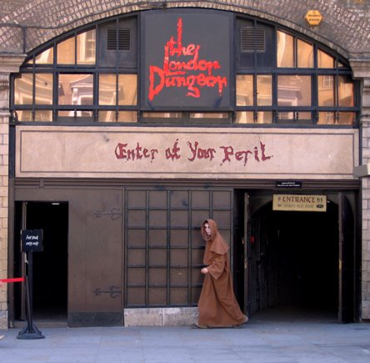
Лондонская Темница
Лондонская Темница - это не столько музей, сколько жуткое воспроизведение темных страниц европейской истории. Расположена в подвале возле Лондонского моста, представляет своего рода дом ужасов для взрослых. Несколько раз получала награду в области туризма. Здесь можно побродить по комнатам пыток и экзекуций, где представлены устройства для пыток и казней.

Slide 33
